Slide 1
تقنيات شبكات نقل المعطيات
نحتاج من اجل نقل المعطيات بين الشبكات المحلية إلى استخدام مبدلات switchedتسمى عقد وهذه العقد تربط بين الشبكات المحلية كما تربط ما بين الأجهزة في الشبكة المحلية الواحدة ووظيفة كل عقدة هو إعطاء إمكانية اختيار طريق من عدة طرق لنقل معطيات ما من المصدر إلى الهدف والشكل يوضح شبكة بسيطة فيها أجهزة طرفية end devicesورمزنا لها بالأحرف من AإلىF,وقد تكون هذه الأجهزة حاسبات آو طابعات أو أجهزة اتصال أخرى كالهاتف كما ورمزنا لأجهزة التبديل SWITCHING DEVICESبالأرقام من 1إلى7وهذه الأجهزة تتصل مع بعضها بواسطة خطوط نقل ونلاحظ أن كل محطة (حاسب )تتصل مع عقدة SWITCHحتما إما مجموعة العقد فتسمى شبكة الاتصالات COMMUNICATION NETWORK

Slide 3
نستطيع القول إن هناك تقنيتين اساسيتن ومتناقضتين لنقل المعطيات عبر هذه الشبكة وهما تبديل الدارات CIRCUIT SWICHING وتبديل الطرودPACKET SWICHINGوتقنيات تمزج بين هذين التقنيتين وتعتبر هي التقنيات الأحدث ونلاحظ من الشكل أن تقنية تبديل الطرود هي الأكثر تعقيدا وتقنية تبديل الدارات هي الأبسط وبين التقنيتين تقع باقي التقنيات

Slide 4
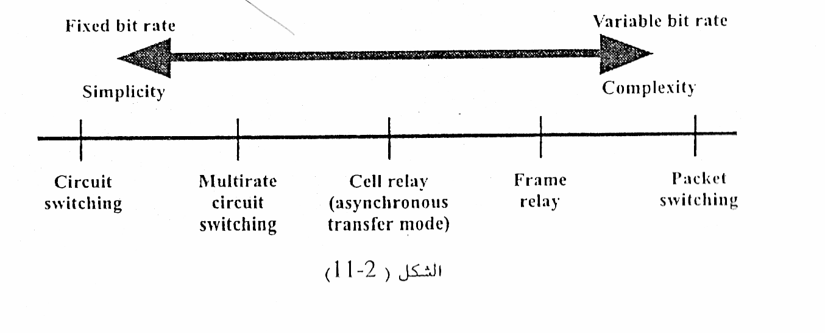

Slide 5
ثالثا: دوائر التبديل
1-تقنية Circuit-Switching. 2-تقنية Message-Switching. 3-تقنية Packet-Switching

Slide 6
تبديل الدارات
إن إجراء اتصال باستخدام تبديل الدارات يعني أن هناك طريق مخصص dedicated بين محطتين ،ونقصد بالطريق المخصص بأنه طريق محجوز لهاتين المحطتين طوال فترة اتصالهما مع بعض ولايمكن استخدامه أو استخدام أي جزء منه من قبل أي محطة أخرى وهذا الطريق هو عبارة عن خطوط نقل متصلة مع بعضها بواسطة عقد ويمكنان نقول إن أفضل مثال على شبكة تستخدم تقنية تبديل الدارات هي شبكة الهاتف.إن الاتصال بواسطة تبديل الدارات يتضمن ثلاث أطوار.

Slide 7
إنشاء الدارة circuit establishment
قبل أن يتم نقل أي معطيات بين محطتين يجب أولا إنشاء الدارة فمثلا إذا أرادت المحطة Aالاتصال مع المحطة Eفإنها تطلب من العقدة 4 إجراء العمليات اللازمة حيث تقوم العقدة 4بطلب الاتصال إما مع العقدة 5 أو مع العقدة 7 حسب شروط مسبقة كالكلفة مثلا وبفرض انه تم اختيار العقدة 5فان الأخيرة تطلب الاتصال مع العقدة 6 وهكذا تخبر العقدة 6المحطة Eبأنها المطلوبة لإجراء الاتصال .فإما أن يتم الاتصال مباشرة أو بعد قليل لان المحطة Eمشغولة الآن وهكذا يتم تهيئة الدارة لعملية الاتصال

Slide 8
نقل المعطيات Data transfer
تستطيع المحطة Aإرسال المعطيات إلى المحطة Eأو بالعكس ويمكن أن تكون هذه المعطيات رقمية أو تمثيلية .وإما الاتصال فيكون عادة ثنائي الاتجاه FULL DUBLEXأي أن المعطيات يمكن أن تنقل في كلا الاتجاهين

Slide 9
فصل الدارة circuit disconnect
بعد فترة زمنية معينة يتم فيها نقل المعطيات يتم إنهاء الاتصال من قبل أي محطة من المحطتين حيث تنتشر إشارة الإنهاء عبر العقد 4,5,6لإعلامها بإنهاء الاتصال.إن تقنية الدارات قد تكون في بعض الأحيان غير فعالة لان الطريق المخصص للمحطتين لا يمكن أن يخدم أي محطة أخرى حتى ولو كانت فترات ينقطع فيها تدفق المعلومات بين المحطتين ،وكمثال يمكن أن يتم الاتصال بين طابعة وحاسب وفي هذه الحالة يكون معدل نقل المعلومات ضعيف جدا بسبب بطء الطابعة كما أن هناك زمن تأخير قبل البدء بعملية نقل المعلومات وهو زمن إنشاء الدارة وعلى كل حال فان المعطيات في هذه التقنية تنتقل بمعدل ثابت ولن تتعرض هذه المعطيات لتأخير عبر الطريق إلا التأخير الناتج عن الزمن اللازم لانتشار الإشارات عبر خط النقل.

Slide 10
Circuit-Switching
شبيهة بشبكة الهاتف ، فعندما تجري اتصالا هاتفيا فإن الشبكة تخصص قناة خاصة للمكالمة تستخدم حصرا من قبلك.
عند استخدام Circuit-Switching لنقل البيانات فإن على كلي الجهازين المرسل و المستقبل أن يكونا متفرغين لنقل البيانات بينهما فقط، ثم يتم إنشاء تتابع مؤقت من الدوائر من نقطة إلى أخرى بين الجهازين و يتم الربط بين هذه الدوائر معا باستخدام مفاتيح تبديل، ويتم تحقيق الاتصال فور الانتهاء من فترة صغيرة للإعداد، و تكون سرعة النقل بين الجهازين ثابتة

Slide 11
Circuit-Switching

Slide 12
عيوب Circuit-Switching
1- مع زيادة حركة المرور عبر الشبكة فإن معدلات نقل البيانات تصبح منخفضة أي تقل سرعة نقل البيانات.
2- إذا كان الكمبيوتر المستقبل مشغولا أو كانت دوائر التبديل مزدحمة فإن على الكمبيوتر المرسل الانتظار ربما طويلا إلى أن يفرغ الكمبيوتر المستقبل أو دوائر التبديل.
3- و يعتبر العيب الأساسي هو أن هذا النظام يخصص قناة للاتصال بين الجهازين بغض النظر عن كمية البيانات التي يتم إرسالها عبر القناة مما يعني سوء استخدام لسعة النطاق فقد يتم الاتصال بين الجهازين و لكن دون إرسال أي بيانات بينهما.
4- على الجهازين المرسل و المستقبل استخدام نفس البروتوكولات لتحقيق الاتصال بينهما.

Slide 13
نظام Message-Switching
في نظام Message-Switching ، فإنه ليس من الضرورة على الجهاز المرسل و المستقبل أن يكونا متصلين في نفس الوقت و بدلا من ذلك فإن الرسائل تنتقل بينهما في الوقت المناسب لكليهما ، كما أنه ليست هناك حاجة لتخصيص قناة اتصال بين الجهازين.
لكي نفهم طريقة عمل هذا النظام لنفترض أنك ترسل رسالة ما إلى الكلية ، يتم بداية إرسال الرسالة كوحدة كاملة من جهازك إلى أقرب نقطة مفتاح تبديل ، يقوم مفتاح التبديل بقراءة عنوان المستقبل في الرسالة و من ثم يقوم بتوجيه الرسالة عبر الشبكة إلى نقطة التبديل التالية فإذا كان المسار إلى النقطة التالية مشغولا فإن الرسالة يتم تخزينها في الذاكرة إلى أن يفرغ المسار و يتمكن من إرسال الرسالة و يطلق على هذه العملية Store-and-Forward Message-Switching، و باستخدام هذا النظام فإنه عند حدوث أي مشكلة أثناء إرسال الرسالة فإنه ليس على الكمبيوتر المرسل إعادة إرسال الرسالة ، فكل نقطة تبديل تمر بها الرسالة يتم الاحتفاظ فيها بنسخة من الرسالة بحيث إن حصلت أي مشكلة فإن أقرب نقطة لموقع حصول المشكلة تقوم بإعادة إرسال الرسالة إلى النقطة التالية.
يضمن هذا النظام استخداما أمثل لسعة النطاق و يعتبر مناسبا في الشبكات التي تستخدم تطبيقات لا تحتاج إلى اتصال مباشر أو تسليم فوري للبيانات.

Slide 14
عيوب ومزايا Message-Switching
أما عيب هذا النظام فيتمثل في أن المستخدم ليس له أي تحكم في موعد تسليم الرسالة.
عملية الإرسال في هذا النظام لا تمر بفترة إعداد و لكن هناك وقت أدنى لنقل الرسالة عبر الشبكة و يعتمد هذا الوقت على سرعة الوصلات بين نقاط التبديل و على الوقت الذي يمر عند كل نقطة و الذي يتم خلاله قراءة الرسالة من و إلى الذاكرة قبل نقل الرسالة إلى النقطة التالية.
و من مميزات هذا النظام أنه في حالة أن توفر أكثر من مسار بين نقطتين و كان أحد هذين المسارين مشغولا فإنه من الممكن توجيه الرسالة عبر المسار الآخر، كما من الممكن إعطاء درجة لأهمية و أولوية الرسالة لكي يتم إرسالها قبل رسالة أخرى أقل أهمية و أولوية.

Slide 15
Packet-Switching
يعتبر أسرع بكثير من النظامين السابقين، و في هذا النظام لا ترسل الرسالة كوحدة متكاملة بل يتم تقسيمها إلى حزم صغيرة و إرسالها و يقوم الجهاز المستقبل بإعادة تجميعها لتكوين الرسالة الأصلية ، و يضاف إلى كل حزمة عنوان المرسل و المستقبل و معلومات تحكم.
يطلق على مفاتيح التبديل في هذا النظام اسم معدات اتصال البيانات Data Communication Equipment(DCE) ، و حيث أن حزم البيانات يتم إرسالها بشكل منفصل فإن كل حزمة قد تسلك مسارا مختلفا قبل أن تصل إلى وجهتها و بالتالي قد تصل بعض الحزم قبل حزم أخرى أرسلت قبلها ، و لكن الجهاز المستقبل يقوم بإعادة ترتيبها وفقا لمعلومات التحكم التي تحملها هذه الحزم و ذلك باستخدام برامج خاص

Slide 16
التبديل الطرودي packet switching
تقنية التبديل الطرودي فيها مجموعة أجهزة الشبكة تتشارك في استخدام خط ربط نقطة بنقطة وحيدة single point to point linkفتنتقل الطرود إلى أهدافها عبر الشبكة العامة ويوجد ناخب يتولى قيادة خط الربط نقطة بنقطة لتتمكن الأجهزة كلها بالمشاركة في استخدامه يقوم الناخب يتلقي أكثر من طرد من أكثر من جهة مرسلة ويرسلها على ذات خط الربط.

Slide 17
تقنية تبديل الطرود تعتمد على إرسال المعطيات على شكل بلوكات ويدعى البلوك الواحد بالطرد packetويكون لكل طرد طول معين وبشكل نموذجي يكون الطول بحدود 1000بايت (أي ثمانية octet) فإذا كان لدى المرسل رسالة أطول من الطرد يتم تقسيمها إلى طرود

Slide 18
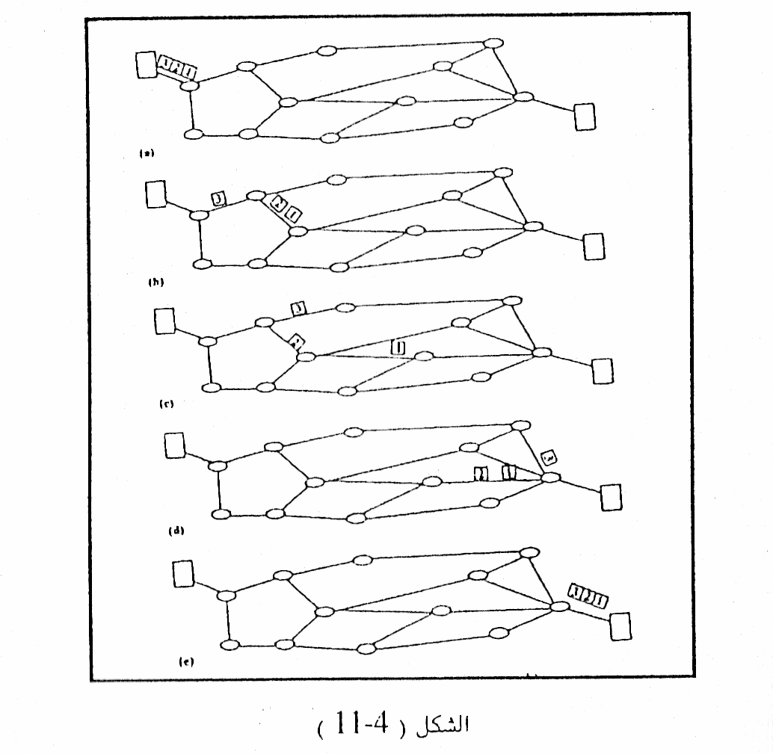

Slide 19
إن استخدام شبكة تبديل الطرود يلائم تبادل المعطيات بين محطتين لهما سرعة نقل معلومات مختلفة لان كل محطة تقوم بنقل المعلومات بالسرعة التي تستطيع.
في حال حدوث ازدحام للمعطيات في شبكة تبديل الدارات فان ذلك يؤدي إلى رفض بعض الطلبات لمحطات تطلب اتصال جديد أي إن الشبكة ترفض قبول طلبات اتصال لمحطات تطلب اتصال جديد أي إن الشبكة ترفض قبول طلبات اتصال جديدة حتى يخف الحمل (الازدحام) عن الشبكة وأما في شبكة تبديل الطرود فان الطرود يتم قبولها على أية حال ولكن زمن التأخير اللازم لنقل الطرد يزداد في حالة الازدحام.

Slide 20
أفضليات الطرود
يمكن في هذه التقنية استخدام بعض الافضليات حيث أن بعض الطرود يمكن أن تميز ليكون لها أفضلية على طرود أخرى وهكذا إذا كان لدى عقدة ما عدة طرود في رتل وكل لها أفضلية على طرود أخرى وكل الطرود تطلب الإرسال فان الطرود ذات الأفضلية العليا يتم إرسالها أولا والآن لنقم بدراسة العمليات اللازمة لنقل رسالة عبر شبكة تبديل الطرود باعتبار أن محطة ما تريد إرسال رسالة هي عبارة عن ثلاثة طرود والسؤال هو كيف ستعالج الشبكة هذا التدفق من الطرود ؟هناك طريقتان أساسيتان تستخدمان في الشبكات الحديثة وهما :

Slide 21
طريقة البرقيات
في هذه الطريقة يعامل كل طرد من الطرود بشكل مستقل وليس له علاقة بأي طرد تم إرساله قبله أو سوف يرسل بعده . كل عقدة عندما يصلها طرد فإنها تختار له الطريق المناسب ليتم تمريره إلى العقدة التالية وذلك بعد أن تأخذ العقدة المرسلة في الحسبان المعلومات المستقبلة من العقد المجاورة حول الازدحام في الطرق المؤدية من العقدة المرسلة ولباقي العقد وهكذا فان الطرود المتوجهة إلى محطة معينة قد تسلك طرق مختلفة للوصول إلى هدفها وليس بالضرورة أن تتبع بعضها كما وقد تصل الطرود إلى الهدف بتسلسل غير التسلسل الذي أرسلت به.وفي مثالنا هذا فان العقدة الأخيرة والتي تتصل مع المحطة الهدف تقوم بإعادة ترتيب الطرود حسب التسلسل الصحيح .وفي بعض شبكات الdatagram قد تكون عملية إعادة ترتيب الطرود من مهام المحطة المستقبلة وليس العقدة المتصلة مع المحطة. وعملية كشف ضياع طرد ما وتامين طريقة لاستعادته هي مهمة من مهام المحطة الهدف أو العقدة التي تتصل معها المحطة الهدف.

Slide 23
طريقة الدارات الوهمية virtual circuits
في طريقة الدارات الوهمية يتم إنشاء طريق بين المحطتين بشكل مسبق وقبل إرسال أي طرد .وهذا الطريق ليس طريق فيزيائي مخصص كما هو الحال في تقنية تبديل الدارات وإنما طريق منطقي يختلف عن الطريق الفيزيائي بأنه غير مخصص فقط لمحطتين وإنما يمكن استخدام أي جزء منه وبأي وقت من اجل اتصال محطة ما بمحطة أخرى وكما هو موضح في الشكل التالي ما إن يتم إنشاء الاتصال بين جهازين حتى تبدأ الطرود بالتدفق ضمن هذا الخط أي أن جميع الطرود تسلك نفس الطريق من المصدر إلى الهدف وهذه ميزة مشابهة لتقنية تبديل الدارات.

Slide 24
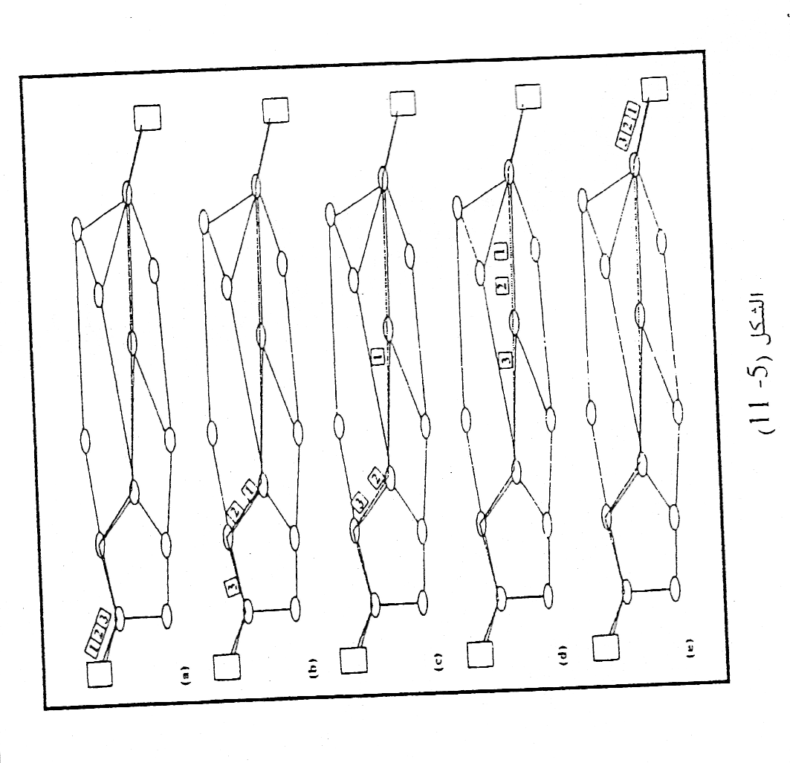

Slide 25
معرف الاتصال communication identifier
وبما أن الخط الفيزيائي الواحد يمكن أن يتضمن عدة طرق أو خطوط منطقية فيجب تمييز كل طرد برقم من اجل معرفة الطريق المنطقي التابع له هذا الطرد حيث يسمى هذا الرقم بمعرف الاتصال communication identifierوبكلام آخر يمكن القول انه من اجل تبادل المعطيات بين جهازين يتم إنشاء طريق بين جهازين حيث يستعمل هذا الطريق لنقل الطرود بين الجهازين وإذا ما أراد جهازين آخرين ثالث ورابع تبادل المعطيات ، يتم إنشاء طريق بين هذين الجهازين لنقل الطرود حيث يمكن أن يكون جزء من الطريق الثاني عبارة عن جزء من الطريق الأول وبما أن هذا الجزء من الطريق يقوم بنقل نوعين من الطرود نوع تابع للجهازين الأول والثاني ونوع تابع للجهازين الثالث والرابع فيجب تمييز هذين النوعين بمعرف الاتصال الذي تختلف قيمته في النوع الأول عن النوع الثاني وهكذا عندما يريد الطرد الخروج من الطريق المشترك يتم توجيهه إلى الوجهة الصحيحة بالاعتماد على المعرف المذكور.
وهكذا يمكن أن نقول أن عملية التوجيه للطرود تتم عن طريق معرف الاتصال وليس باستخدام عنوان الهدف والتوجيه عن طريق معرف الاتصال يعتبر ابسط واقل تعقيدا من التوجيه عن طريق عنوان الهدف لأنه يعتمد فقط على رقم وليس على عنوان وكل عقدة لا تكون بحاجة لاتخاذ قرار من اجل توجيه كل طرد وإنما يتم اتخاذ هذا القرار مرة واحدة من اجل الطرد الأول فقط وتقوم باقي الطرود بسلوك الطريق نفسه الذي سلكه الطرد الأول وهذا يوفر من الوقت اللازم لنقل الطرود

Slide 26
ميزات Packet-Switching
1- أنه ليس على الجهازين المرسل و المستقبل استخدام نفس السرعة و البروتوكولات ليتصلا معا.
2- بما أن حجم الحزم صغير فعند حدوث مشكلة ما فإن إعادة إرسال الحزمة أسهل بكثير من إعادة إرسال رسالة بأكملها.
3- الحزم تشغل المسارات أو نقاط التبديل لفترة زمنية قصيرة نظرا لصغر حجم هذه الحزم.

Slide 27
الأمور التي يجب الاتفاق عليها قبل الإرسال
1- الحجم الأقصى للرسالة التي يتم تقسيمها إلى حزم.
2- المسار الذي ستسلكه حزم البيانات.
3- معلومات التحكم بتدفق البيانات و معالجة الأخطاء.

Slide 28
الشبكات ذات نمط النقل غير المتزامن ATM Networks
توصف شبكة ATM بالشبكة الرقمية ذات الخدمات المتكاملة والعريضة الحزمة
Brood band ISDN(B-ISDN) .لأنها تعتبر تطوير لشبكة ISDN ،حيث تملك معدل ثابت لنقل المعطيات فيها ،كذلك تسمح بنقل المعطيات بمعدل نقل متغير أيضا ، كما وتسمح بتحديد معدل نقل المعطيات عبر أقنية افتراضية حال نشوء تلك القنوات فيما إذا تطلب الأمر معدل ثابت للنقل ، وقد أمكن تثبيت معدل النقل في شبكات ATM على الرغم من استخدام تقنية تبديل الطرود فيها عن طريق استخدام طرود صغيرة وثابتة الحجم تسمى خلايا لنقل المعطيات
كما تسمى شبكة ATM بشبكة Cell Relay لأنها تعتبر تطوير لشبكة Frame Relay فكلا النوعين يستخدمان ترويسات overheads ومعلومات تحكم بالأخطاء بشكل أصغري ،وذلك بالاعتماد على الوثوقية الجيدة لخطوط النقل وخاصة الألياف الضوئية منها ،وذكاء أنظمة النهاية end systems لكشف أي خطأ يمكن حدوثه ،وكما هو الحال في Frame Relay تسمح ATM بوجود عدة قنوات وهمية داخل قناة فيزيائية واحدة ، ولكن الفرق بين التقنيتين هو استخدام Frame Relay طرود ذات حجم متغير وكبير نسبيا مقارنة مع طرود (خلايا) ATM ذات الحجم الثابت والصغير نسبيا

Slide 29
استخدام ATM في الشبكات المحلية
يمكن استخدام تقنية ATM في الشبكات المحلية ، حيث يزود كل حاسب بخط اتصال خاص يربطه مع أحد مبدلات شبكة ATM ،ومنه نلاحظ أن إضافة حواسيب إلى شبكة ATM لا يؤثر على معدل النقل الفعلي لبقية أعضاء (أجهزة) الشبكة أي أنه لا يتم تقاسم عرض الحزمة المتوفر لأنه في الأساس يوجد لكل حاسب خط نفل خاص به يربطه مع أحد مبدلات ATM مباشرة ،وعليه نقول أن توسيع شبكة ATM يتم بسهولة مطلقة مهما كان عدد الحواسيب المراد ربطها ،وذلك عن طريق إضافة المبدلات إلى الشبكة والتي تتصل فيما بينها وكما وتتصل مع حواسيب المستخدمين بطريقة ما

Slide 30
ميزات ATM
يمكن إضافة أي عدد من الأجهزة لشبكة ATM دون وجود أي عائق مثل انخفاض معد النقل الفعلي ، وأما معدل النقل بين المحطات فيبلغ 155 Mbps ،ومع زيادة الطلب على ATM وانخفاض كلفتها أصبح بالإمكان الحصول على سرعات أكبر 622 Mbps أو 2.5 Gbps مثلا.
تستخدم تقنية ATM في الشبكات المحلية LANs والشبكات الواسعة WANs ، وبهذا زال الحاجز بين هذين النوعين من الشبكات ، فبعد أن كان الطرد بحاجة لبروتوكول ما لنقله ضمن LAN (Ethernet مثلا) وبروتوكول آخر لنقل هذا الطرد عند الحاجة عبر WAN (Frame Relay مثلا) ،أصبح بالإمكان استخدام تقنية واحدة هي ATM لنقل المعلومات في LAN وWAN على حد سواء

Slide 31
شبكات ATM هي شبكات موجهة الوصل على الأغلب Connection-Oriented ، مع إمكانية تقديم ATM الخدمة عديمة الوصل Connectionless-Service نظريا ، وعندما تقدم ATM الخدمة موجهة الوصل فهذا يعني أن عملية الاتصال تتطلب أولا إرسال رسالة لإنشاء الاتصال ، وبعد ذلك يتم إرسال الخلايا بشكل متتالي لتسلك الخلايا نفس الطريق الذي سلكته الرسالة الأولى إلى أن تصل إلى الهدف سلامة المعطيات غير مضمونة 100%

Slide 32
خلايا ATM Cells ATM
يستخدم نظام النقل غير المتزامن خلايا ثابتة الحجم تتألف من رأس طوله 5 بايت و حقل للمعلومات بطول48 بايت , و في الحقيقة لا تكون جميع البيانات الموجودة في حقل المعلومات هي معلومات مستخدم , و إنما يكون جزء منها معلومات تحكم , فإذا وصلت خلية ذات أفضلية عليا إلى الرتل عند بدء إرسال خلية ما فان الخلية ذات الأفضلية تنتظر فقط الزمن اللازم لإرسال تلك الخلية الثانية , و ثانيها أنه يمكن تبادل الخلايا ذات الحجم الثابت بشكل أكثر مرونة و فعالية و بخاصة عند معدلات النقل العالية للمعلومات , و أيضا عند تثبيت حجم الخلايا من السهل إدارة عمليات إرسال و استقبال الخلايا عبر الكيان الصلب كما سنرى في بند خوارزمية الدلو الراشح ل ATM

